Slide 1
Catálogo de la empresa
Alimentación
Textil
Bisutería
Varios
E-MAIL: aesa1112@hotmail.com

Slide 2
Tortita de barro
· Queso de oveja de pasta blanca a partir de leche cruda. De sabor suave y muy personal. Algo ácido con explosión de sabores a hierba y un elegante retro gusta amargo gusto amargo producido por el cuajo empleado. De fuerte e intenso aroma.
· Origen: Villafranca de los Barros.
· Precio: 12€/unidad
Nº referencia: 1
Nº contacto: 924222038

Slide 3
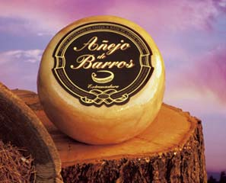
Añejito
· Elaborado a base de leche cruda de oveja mediante procedimientos totalmente artesanales. El queso permanece en secadero a temperatura y humedad controladas durante 3 meses. Posteriormente se envasan al vacío con aceite de oliva virgen extra, permaneciendo un mínimo de 2 meses en bodega, medio en el cual continúa su proceso de envejecimiento.
(800 gr.)
· Origen: Villafranca de los Barros
· Precio: 12€/unidad
Nº referencia: 2
Nº contacto: 924222038

Slide 4
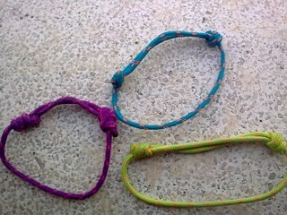
Pulseras de cabos
· Precio: 1€ dos unidades
Nº referencia: 3
Nº contacto: 924222038

Slide 5
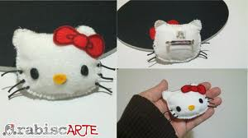
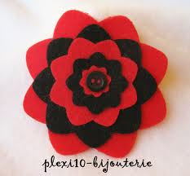
Broches de fieltro
Nº referencia: 4
Nº contacto: 924222038
Precio: 1,50 €

Slide 6
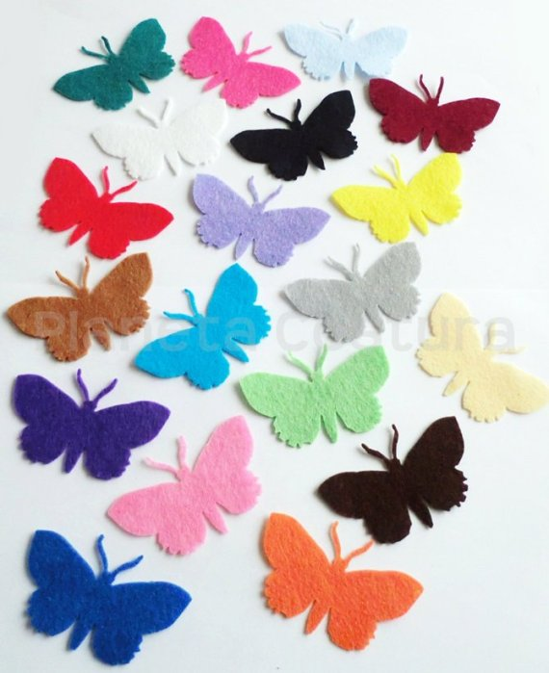
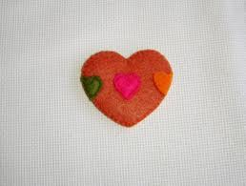
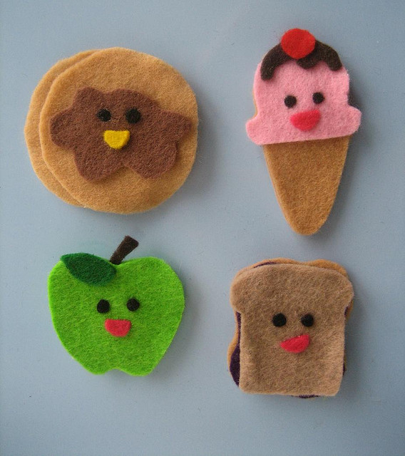
Broches de fieltro

Slide 7
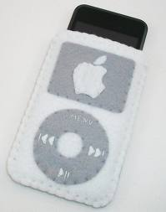
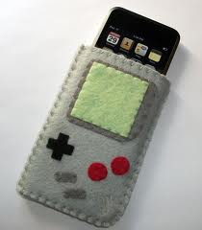
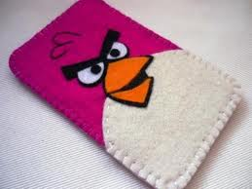
Fundas de los móviles
· Están hechas con fieltro y a mano.
· Precio: 2€
Nº referencia: 5
Nº contacto: 924222038

Slide 8
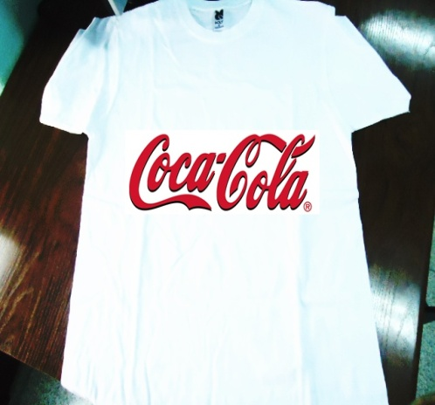
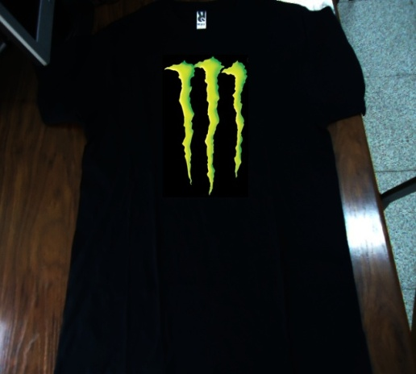
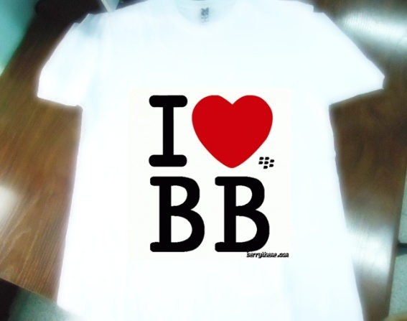
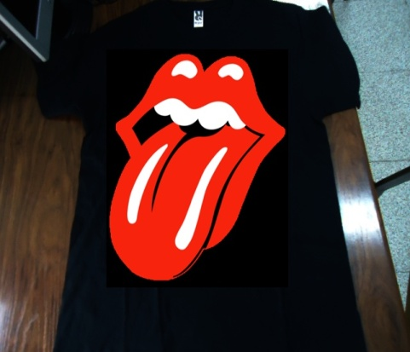
Camisetas
Distintos colores: azul, blanca, negra y otros colores.
Todas las tallas, la S es grande.
Precio: 8€
Nº referencia: 6
Nº contacto: 924222038

Slide 9
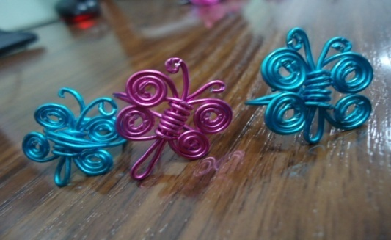
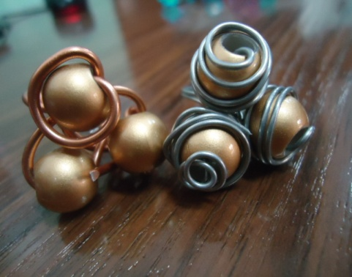
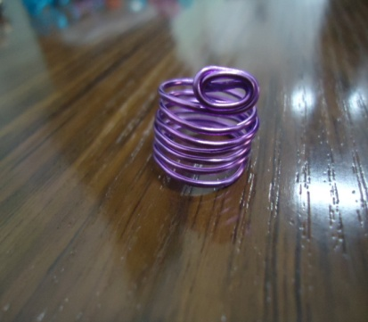
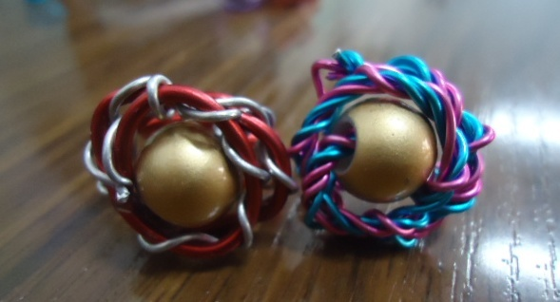
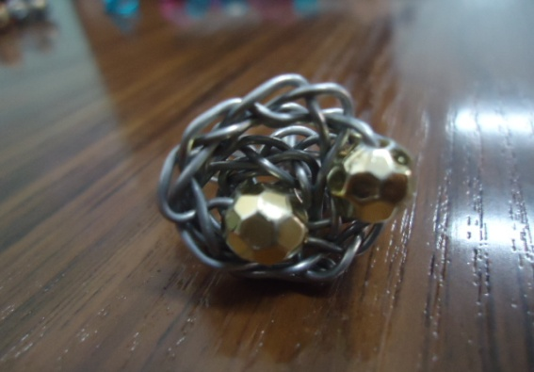
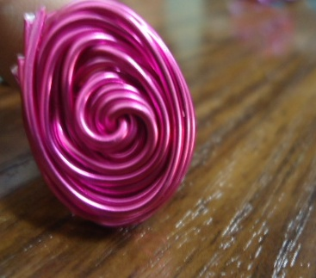
Anillos de aluminio
Precio: 3€
Nº referencia:7
Nº contacto: 924222038

Slide 10
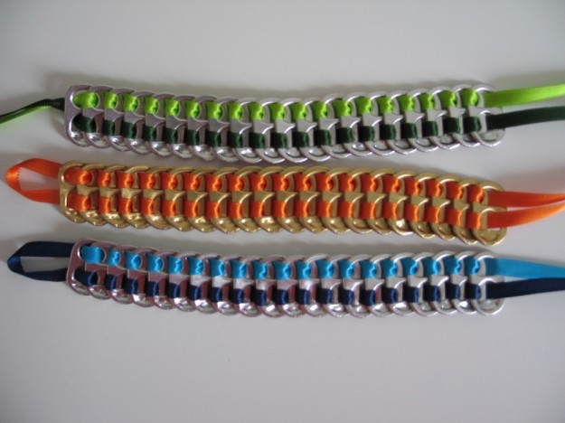
Pulseras con chapas
Precio: 1,50€
Nº referencia: 8
Nº contacto: 924222038

